Slide 1


Slide 2






تعيين تلميذ(ة) للإجابة
توجيهات و شرح التعليمات
عرض فيديو
المرور بين الصفوف للمساعدة و تصحيح الإنجازات
عمل في ثنائيات
نهاية الشريط، المرور إلى الشريحة الموالية.

Slide 3

تنظيم حصص الأسبوع التربوي
اليوم 4 -
اليوم 1 -
أنشطة اعتيادية
الطلاقة / التحدث
القراءة / الفهم
الكتابة
أنشطة اعتيادية
الطلاقة
وضعية تقويمية
اليوم 5 -
اليوم 2 -
أنشطة اعتيادية
الطلاقة / التحدث
القراءة/ الفهم
الكتابة
أنشطة اعتيادية
الطلاقة
القراءة / المعجم
البنيات اللغوية
اليوم 6 -
اليوم 3 -
أنشطة اعتيادية
الطلاقة
القراءة / الفهم
الكتابة
أنشطة اعتيادية
الطلاقة / التحدث
القراءة/ الفهم
البنيات اللغوية
Révision
Lecture offerte

Slide 4







هيكلة حصة اليوم
-01 انشطة اعتيادية
نشيد : «صديقي»
إملاء
- 02الطلاقة
قراءة فقرة بطلاقة
65
- 03وضعية تقويمية
قراءة النص/ الفهم / الكتابة

Slide 5

عند نهاية الحصة
على الأقل 80 % من المتعلمين سيكونون قادرين على:
قراءة فقرات بطلاقة في حدود 30 كلمة.
استثمار المكتسبات السابقة للإجابة عن أسئلة الوضعية التقويمية.

Slide 6

افتتاح الحصة
افتتاح الحصة
الترحيب وتدبير السلوك؛
الأنشطة الاعتيادية: نشيد «صديقي» /إملاء

Slide 7



مرحبا بكم . سننطلق في حصة اللغة العربية .
اختــتام الحــصة
وضعية تقويمية
الطلاقة
افتتاح الحصة

Slide 8



قبل أن نبدأ حصة اليوم سأخبركم عن شروط الحصول على نجمة التميز.
في كل حصة سيفوز ثلاثة منكم بالنجمة.
اختــتام الحــصة
وضعية تقويمية
الطلاقة
افتتاح الحصة
أُنْصِتُ وأَنْتَبِهُ جَيِّداً لِلدَّرْسِ.
دونَ أَن أَقِف، أَرْفَعُ أُصْبُعي لِلْإجابَةِ.

Slide 9


قبل أن نبدأ حصة اليوم سأخبركم عن شروط الحصول على نجمة التميز.
في كل حصة سيفوز ثلاثة منكم بالنجمة.
اختــتام الحــصة
وضعية تقويمية
الطلاقة
افتتاح الحصة

Slide 10
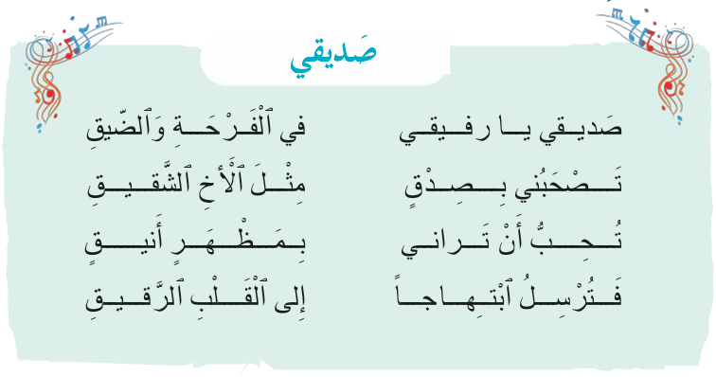
ننشد معا
اختــتام الحــصة
وضعية تقويمية
الطلاقة
افتتاح الحصة

Slide 11

أنشدوا
اختــتام الحــصة
وضعية تقويمية
الطلاقة
افتتاح الحصة

Slide 12

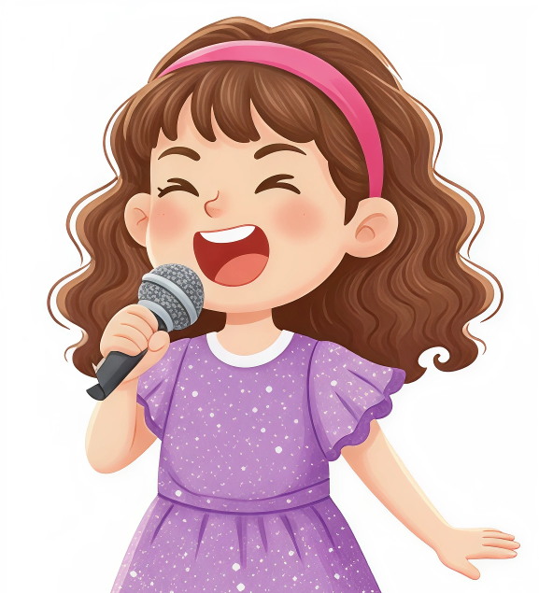
اختــتام الحــصة
وضعية تقويمية
الطلاقة
افتتاح الحصة
من يقوم للإنشاد؟

Slide 13
انتبهوا جيدا كيف سأقرأ النصَّ.
اختــتام الحــصة
وضعية تقويمية
الطلاقة
افتتاح الحصة
في عيدِ ميلادِ فَرَحَ، نَظَّمَتُ حَفْلَةً في ٱلْفَصْلِ بِمُساعَدَةِ زُمَلائي. اِكْتَشَفْتُ موهِبَتي فِي ٱلتَّنْظيمِ، لَكِنْ أَكْثَرَ ما أَسْعَدَني أَني ٱكْتَشَفْتُ أَنَّ صَداقَتـي كانَتْ أَجْمَلَ هَدِيَّةٍ.

Slide 14

استعدوا للقراءة؛ أمامكم دقيقة من أجل قراءة صامتة للفقرة.
اختــتام الحــصة
وضعية تقويمية
الطلاقة
افتتاح الحصة
في عيدِ ميلادِ فَرَحَ، نَظَّمَتُ حَفْلَةً في ٱلْفَصْلِ بِمُساعَدَةِ زُمَلائي. اِكْتَشَفْتُ موهِبَتي فِي ٱلتَّنْظيمِ، لَكِنْ أَكْثَرَ ما أَسْعَدَني أَني ٱكْتَشَفْتُ أَنَّ صَداقَتـي كانَتْ أَجْمَلَ هَدِيَّةٍ.

Slide 15

التلميذ ....... قم إلى السبورة للقراءة . ويسجل الأستاذ على سجل الطلاقة.
اختــتام الحــصة
وضعية تقويمية
الطلاقة
افتتاح الحصة
في عيدِ ميلادِ فَرَحَ، نَظَّمَتُ حَفْلَةً في ٱلْفَصْلِ بِمُساعَدَةِ زُمَلائي. اِكْتَشَفْتُ موهِبَتي فِي ٱلتَّنْظيمِ، لَكِنْ أَكْثَرَ ما أَسْعَدَني أَني ٱكْتَشَفْتُ أَنَّ صَداقَتـي كانَتْ أَجْمَلَ هَدِيَّةٍ.

Slide 16
ما عنوان النص الذي تذكركم به هذه الفقرة؟ ما هي شخصياته؟
.
اختــتام الحــصة
وضعية تقويمية
الطلاقة
افتتاح الحصة
في عيدِ ميلادِ فَرَحَ، نَظَّمَتُ حَفْلَةً في ٱلْفَصْلِ بِمُساعَدَةِ زُمَلائي. اِكْتَشَفْتُ موهِبَتي فِي ٱلتَّنْظيمِ، لَكِنْ أَكْثَرَ ما أَسْعَدَني أَني ٱكْتَشَفْتُ أَنَّ صَداقَتـي كانَتْ أَجْمَلَ هَدِيَّةٍ.

Slide 17

خذوا ألواحكم سأملي عليكم كلمات.
اختــتام الحــصة
وضعية تقويمية
الطلاقة
افتتاح الحصة

Slide 18
سأقرأ الكلمات .من يقرأ ؟
اختــتام الحــصة
وضعية تقويمية
الطلاقة
افتتاح الحصة
أَجْـمَلُ
مُساعَدَةٌ
حَفْلَةٌ

Slide 19
انظروا إلى الكلمة جيدا.
اختــتام الحــصة
وضعية تقويمية
الطلاقة
افتتاح الحصة
حَفْلَةٌ

Slide 20
اكتبوا.
ينطق الأستاذ الكلمة.
اختــتام الحــصة
وضعية تقويمية
الطلاقة
افتتاح الحصة

Slide 21
ارفعوا الألواح، صححوا.
اختــتام الحــصة
وضعية تقويمية
الطلاقة
افتتاح الحصة
حَفْلَةٌ

Slide 22
انظروا إلى الكلمة جيدا.
اختــتام الحــصة
وضعية تقويمية
الطلاقة
افتتاح الحصة
مُساعَدَةٌ

Slide 23
اكتبوا.
ينطق الأستاذ الكلمة.
اختــتام الحــصة
وضعية تقويمية
الطلاقة
افتتاح الحصة

Slide 24
ارفعوا الألواح، صححوا.
اختــتام الحــصة
وضعية تقويمية
الطلاقة
افتتاح الحصة
مُساعَدَةٌ

Slide 25
انظروا إلى الكلمة جيدا.
اختــتام الحــصة
وضعية تقويمية
الطلاقة
افتتاح الحصة
أَجْـمَلُ

Slide 26
اكتبوا.
ينطق الأستاذ الكلمة.
اختــتام الحــصة
وضعية تقويمية
الطلاقة
افتتاح الحصة

Slide 27
ارفعوا الألواح، صححوا.
اختــتام الحــصة
وضعية تقويمية
الطلاقة
افتتاح الحصة
أَجْمَلُ

Slide 28


الوضعية التقويمية
استماع وتحدث
ورشة القراءة (شكرا يا أمي): القراءة والفهم

Slide 29
اختــتام الحــصة
وضعية تقويمية
الطلاقة
افتتاح الحصة
انتبهوا سأقرأ
شُكْراً يا أُمّي
في أَحَدِ أَيّامِ ٱلْعُطْلَةِ، ذَهَبَتْ لَيْلىٰ مَعَ والِدَتِها إِلى ٱلْمَكْتَبَةِ. وَجَدَتْ كِتاباً مُشَوِّقًا عَنْ كِتابَةِ قِصَصِ ٱلْأَطْفالِ. تَناوَلَتْهُ وَبَدَأَتْ تُقَلِّبُ صَفَحاتِهِ بِشَغَفٍ.
عادَتْ لَيْلىٰ إِلى ٱلْبَيْتِ وَهِيَ تُفَكِّرُ في قِصَّةٍ تَكْتُبُها. تَوَجَّهَتْ إِلىٰ دُرْجٍ صَغيرٍ لِكَيْ تُخْرِجَ قَلَماً، لَمَحَتْ صورَةً قَديمَةً لَها وَهِيَ في حِضْنِ أُمِّها. اِبْتَسَمَتْ وَقالَتْ: وَجَدْتُ ٱلْفِكْرَةَ!

Slide 30
اختــتام الحــصة
وضعية تقويمية
الطلاقة
افتتاح الحصة
من يقرأ؟
شُكْراً يا أُمّي
في أَحَدِ أَيّامِ ٱلْعُطْلَةِ، ذَهَبَتْ لَيْلىٰ مَعَ والِدَتِها إِلى ٱلْمَكْتَبَةِ. وَجَدَتْ كِتاباً مُشَوِّقًا عَنْ كِتابَةِ قِصَصِ ٱلْأَطْفالِ. تَناوَلَتْهُ وَبَدَأَتْ تُقَلِّبُ صَفَحاتِهِ بِشَغَفٍ.
عادَتْ لَيْلىٰ إِلى ٱلْبَيْتِ وَهِيَ تُفَكِّرُ في قِصَّةٍ تَكْتُبُها. تَوَجَّهَتْ إِلىٰ دُرْجٍ صَغيرٍ لِكَيْ تُخْرِجَ قَلَماً، لَمَحَتْ صورَةً قَديمَةً لَها وَهِيَ في حِضْنِ أُمِّها. اِبْتَسَمَتْ وَقالَتْ: وَجَدْتُ ٱلْفِكْرَةَ!

Slide 31
اختــتام الحــصة
وضعية تقويمية
الطلاقة
افتتاح الحصة
من يتابع القراءة؟
أَمْسَكَتِ ٱلْقَلَمَ وَبَدَأَتْ تَكْتُبُ قِصَّةً عَنْ رِحْلَةٍ إِلىٰ حَديقَةِ ٱلْحَيَواناتِ. وَبَعْدَ أَنِ ٱنْتَهَتْ مِنْ كِتابَتِها رَسَمَتْ بَعْضَ ٱلْمَشاهِدِ، وَكَتَبَتْ عُنْوانَها بِخَطٍّ جَميلٍ.
قَبْلَ أَنْ تَقْرَأَ أُمَّها قِصَّةً مِنْ كِتابِ ٱلْحِكاياتِ، أَخْرَجَتْ لَيْلىٰ قِصَّتَها وَقالَتْ:
أُمِّي، هَذِهِ أَوَّلُ قِصَّةٍ أَكْتُبُها.

Slide 32
اختــتام الحــصة
وضعية تقويمية
الطلاقة
افتتاح الحصة
من يتابع القراءة؟
قَرَأَتْ ٱلْأُمُّ ٱلْقِصَّةَ وَقالَتْ: أَنا فَخورَةٌ بِكِ!
اِبْتَسَمَتْ لَيْلىٰ وَقالَتْ: أَهْدَيْتُكِ قِصَّتــــي ٱلْأولىٰ، لِأَنَّكِ أَوَّلُ مَنْ عَلَّمَني ٱلْقِراءَةَ وَٱلْكِتابَةَ. شُكْراً لَكِ يا أُمِّي.

Slide 33
خذوا ألواحكم سأطرح عليكم بعض الأسئلة.
اختــتام الحــصة
وضعية تقويمية
الطلاقة
افتتاح الحصة

Slide 34
إلى أين ذهبت ليلى مع والدتها؟ اكتبوا الحرف المناسب على الألواح
اختــتام الحــصة
وضعية تقويمية
الطلاقة
افتتاح الحصة
ذَهَبَتْ لَيْلى مَعَ والِدَتِها إِلى:
ٱلْمَدْرَسَةِ؛
ٱلْمَكْتَبَةِ؛
حَديقَةِ ٱلْحَيَواناتِ؛
ٱلْمَنْزِلِ.

Slide 35
إلى أين ذهبت ليلى مع والدتها؟ اكتبوا الحرف المناسب على الألواح
اختــتام الحــصة
وضعية تقويمية
الطلاقة
افتتاح الحصة
ذَهَبَتْ لَيْلى مَعَ والِدَتِها إِلى:
ٱلْمَدْرَسَةِ؛
ٱلْمَكْتَبَةِ؛
حَديقَةِ ٱلْحَيَواناتِ؛
ٱلْمَنْزِلِ.

Slide 36
عم كتبت ليلى قصتها؟ اكتبوا الحرف المناسب على الألواح
اختــتام الحــصة
وضعية تقويمية
الطلاقة
افتتاح الحصة
كَتَبَتْ لَيْلى قِصَّةً عَنْ:
رِحْلَةٍ إِلى ٱلْمَكْتَبَةِ؛
قِصَّةٍ عَنْ أُمِّها؛
رِحْلَةٍ إِلى حَديقَةِ ٱلْحَيَوانات؛
قِصَّةٍ عَنِ ٱلْمَدْرَسَة.

Slide 37
عم كتبت ليلى قصتها؟ اكتبوا الحرف المناسب على الألواح
اختــتام الحــصة
وضعية تقويمية
الطلاقة
افتتاح الحصة
كَتَبَتْ لَيْلى قِصَّةً عَنْ:
رِحْلَةٍ إِلى ٱلْمَكْتَبَةِ؛
قِصَّةٍ عَنْ أُمِّها؛
رِحْلَةٍ إِلى حَديقَةِ ٱلْحَيَوانات؛
قِصَّةٍ عَنِ ٱلْمَدْرَسَة.

Slide 38
لماذا كتبت ليلى القصة؟ اكتبوا الحرف المناسب للجواب الصحيح
اختــتام الحــصة
وضعية تقويمية
الطلاقة
افتتاح الحصة
أَرادَتْ لَيْلى كِتابَةَ ٱلْقِصَّةِ:
لِأَنَّها مَوْهوبَةٌ؛
لِتُسَلِّيَ أُمَّها؛
لِتَحْصُلَ عَلى مُكافَأَةٍ؛
لِتَذْهَبَ إِلى ٱلْمَكْتَبَةِ.

Slide 39
لماذا كتبت ليلى القصة؟ اكتبوا الحرف المناسب للجواب الصحيح
اختــتام الحــصة
وضعية تقويمية
الطلاقة
افتتاح الحصة
أَرادَتْ لَيْلى كِتابَةَ ٱلْقِصَّةِ:
لِأَنَّها مَوْهوبَةٌ؛
لِتُسَلِّيَ أُمَّها؛
لِتَحْصُلَ عَلى مُكافَأَةٍ؛
لِتَذْهَبَ إِلى ٱلْمَكْتَبَةِ.

Slide 40
كيف شكرت ليلى والدتها؟ اكتبوا الحرف المناسب للجواب الصحيح
اختــتام الحــصة
وضعية تقويمية
الطلاقة
افتتاح الحصة
شَكَرَتْ لَيْلى أُمَّها:
بِشِراءِ هَدِيَّةٍ؛
بِرَسْمِ لَوْحَةٍ؛
بِشِراءِ كِتابٍ؛
بِإِهْداءِ قِصَّةٍ.

Slide 41
كيف شكرت ليلى والدتها؟ اكتبوا الحرف المناسب للجواب الصحيح
اختــتام الحــصة
وضعية تقويمية
الطلاقة
افتتاح الحصة
شَكَرَتْ لَيْلى أُمَّها:
بِشِراءِ هَدِيَّةٍ؛
بِرَسْمِ لَوْحَةٍ؛
بِشِراءِ كِتابٍ؛
بِإِهْداءِ قِصَّةٍ.

Slide 42
سأقرأ الفقرات، انتبهوا جيدا
اختــتام الحــصة
وضعية تقويمية
الطلاقة
افتتاح الحصة
زارَتْ لَيْلىٰ ٱلْمَكْتَبَةَ مَعَ أُمِّها وَٱشْتَرَتْ كِتاباً عَنْ قِصَصِ ٱلْحَيَواناتِ. في ٱلْبَيْتِ، أَلْهَمَتْها صورَةٌ قَديمَةٌ فَكَتَبَتْ قِصَّتَها ٱلْأولىٰ عَنْ حَديقَةِ ٱلْحَيَواناتِ، وَأَهْدَتْها لِأُمِّها شُكْراً عَلىٰ تَعْليمِها.
زارَتْ لَيْلىٰ ٱلْمَكْتَبَةَ مَعَ أُمِّها وَٱشْتَرَتْ كِتاباً عَنْ كِتابَةِ قِصَصِ ٱلْأَطْفالِ. في ٱلْبَيْتِ، أَلْهَمَتْها صورَةٌ قَديمَةٌ فَكَتَبَتْ قِصَّتَها ٱلْأولىٰ عَنْ حَديقَةِ ٱلْحَيَواناتِ، وَأَهْدَتْها لِأُمِّها شُكْراً عَلىٰ تَعْليمِها.
زارَتْ لَيْلىٰ ٱلْحَديقَةَ مَعَ أُمِّها وَٱشْتَرَتْ كِتاباً عَنْ كِتابَةِ قِصَصِ ٱلْأَطْفالِ. في ٱلْبَيْتِ، أَلْهَمَتْها صورَةٌ قَديمَةٌ فَكَتَبَتْ قِصَّتَها ٱلْأولىٰ عَنْ حَديقَةِ ٱلْحَيَواناتِ، وَأَهْدَتْها لِأُمِّها شُكْراً عَلىٰ تَعْليمِها.
3
2
1

Slide 43
من يقرأ؟
اختــتام الحــصة
وضعية تقويمية
الطلاقة
افتتاح الحصة
زارَتْ لَيْلىٰ ٱلْمَكْتَبَةَ مَعَ أُمِّها وَٱشْتَرَتْ كِتاباً عَنْ قِصَصِ ٱلْحَيَواناتِ. في ٱلْبَيْتِ، أَلْهَمَتْها صورَةٌ قَديمَةٌ فَكَتَبَتْ قِصَّتَها ٱلْأولىٰ عَنْ حَديقَةِ ٱلْحَيَواناتِ، وَأَهْدَتْها لِأُمِّها شُكْراً عَلىٰ تَعْليمِها.
زارَتْ لَيْلىٰ ٱلْمَكْتَبَةَ مَعَ أُمِّها وَٱشْتَرَتْ كِتاباً عَنْ كِتابَةِ قِصَصِ ٱلْأَطْفالِ. في ٱلْبَيْتِ، أَلْهَمَتْها صورَةٌ قَديمَةٌ فَكَتَبَتْ قِصَّتَها ٱلْأولىٰ عَنْ حَديقَةِ ٱلْحَيَواناتِ، وَأَهْدَتْها لِأُمِّها شُكْراً عَلىٰ تَعْليمِها.
زارَتْ لَيْلىٰ ٱلْحَديقَةَ مَعَ أُمِّها وَٱشْتَرَتْ كِتاباً عَنْ كِتابَةِ قِصَصِ ٱلْأَطْفالِ. في ٱلْبَيْتِ، أَلْهَمَتْها صورَةٌ قَديمَةٌ فَكَتَبَتْ قِصَّتَها ٱلْأولىٰ عَنْ حَديقَةِ ٱلْحَيَواناتِ، وَأَهْدَتْها لِأُمِّها شُكْراً عَلىٰ تَعْليمِها.
3
2
1

Slide 44
اكتبوا الرقم المناسب لملخص قصة" شكرا أمي"
اختــتام الحــصة
وضعية تقويمية
الطلاقة
افتتاح الحصة
زارَتْ لَيْلىٰ ٱلْمَكْتَبَةَ مَعَ أُمِّها وَٱشْتَرَتْ كِتاباً عَنْ قِصَصِ ٱلْحَيَواناتِ. في ٱلْبَيْتِ، أَلْهَمَتْها صورَةٌ قَديمَةٌ فَكَتَبَتْ قِصَّتَها ٱلْأولىٰ عَنْ حَديقَةِ ٱلْحَيَواناتِ، وَأَهْدَتْها لِأُمِّها شُكْراً عَلىٰ تَعْليمِها.
زارَتْ لَيْلىٰ ٱلْمَكْتَبَةَ مَعَ أُمِّها وَٱشْتَرَتْ كِتاباً عَنْ كِتابَةِ قِصَصِ ٱلْأَطْفالِ. في ٱلْبَيْتِ، أَلْهَمَتْها صورَةٌ قَديمَةٌ فَكَتَبَتْ قِصَّتَها ٱلْأولىٰ عَنْ حَديقَةِ ٱلْحَيَواناتِ، وَأَهْدَتْها لِأُمِّها شُكْراً عَلىٰ تَعْليمِها.
زارَتْ لَيْلىٰ ٱلْحَديقَةَ مَعَ أُمِّها وَٱشْتَرَتْ كِتاباً عَنْ كِتابَةِ قِصَصِ ٱلْأَطْفالِ. في ٱلْبَيْتِ، أَلْهَمَتْها صورَةٌ قَديمَةٌ فَكَتَبَتْ قِصَّتَها ٱلْأولىٰ عَنْ حَديقَةِ ٱلْحَيَواناتِ، وَأَهْدَتْها لِأُمِّها شُكْراً عَلىٰ تَعْليمِها.
3
2
1

Slide 45
الرقم المناسب لملخص قصة" شكرا أمي" هو 2. من يقرأ؟
اختــتام الحــصة
وضعية تقويمية
الطلاقة
افتتاح الحصة
زارَتْ لَيْلىٰ ٱلْمَكْتَبَةَ مَعَ أُمِّها وَٱشْتَرَتْ كِتاباً عَنْ كِتابَةِ قِصَصِ ٱلْأَطْفالِ. في ٱلْبَيْتِ، أَلْهَمَتْها صورَةٌ قَديمَةٌ فَكَتَبَتْ قِصَّتَها ٱلْأولىٰ عَنْ حَديقَةِ ٱلْحَيَواناتِ، وَأَهْدَتْها لِأُمِّها شُكْراً عَلىٰ تَعْليمِها.
2

Slide 46

خذوا دفاتركم
اختــتام الحــصة
وضعية تقويمية
الطلاقة
افتتاح الحصة

Slide 47

رَتِّبوا ٱلْكَلِماتِ لِتَرْكيبِ جُمَلٍ:
اختــتام الحــصة
وضعية تقويمية
اختــتام الحــصة
الطلاقة
افتتاح الحصة
لَيْلــى
قِصَّةً.
كَتَبَتْ

Slide 48
صححوا.
اختــتام الحــصة
وضعية تقويمية
اختــتام الحــصة
الطلاقة
افتتاح الحصة
لَيْلــى
قِصَّةً.
كَتَبَتْ
لَيْلــى كَتَبَتْ قِصَّةً.

Slide 49
رَتِّبوا ٱلْكَلِماتِ لِتَرْكيبِ جُمَلٍ:
اختــتام الحــصة
وضعية تقويمية
اختــتام الحــصة
الطلاقة
افتتاح الحصة
ٱلْبَيْتِ
عادَتْ
إِلى
لَيْلى

Slide 50
رَتِّبوا ٱلْكَلِماتِ لِتَرْكيبِ جُمَلٍ:
اختــتام الحــصة
وضعية تقويمية
اختــتام الحــصة
الطلاقة
افتتاح الحصة
ٱلْبَيْتِ
عادَتْ
إِلى
لَيْلى
عادَتْ لَيْلــى إِلى ٱلْبَيْتِ.

Slide 51
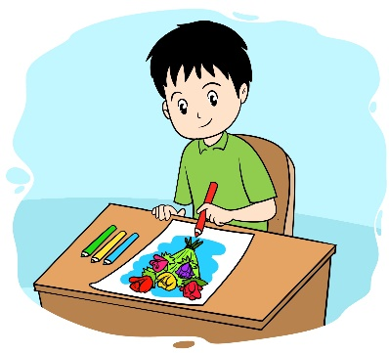
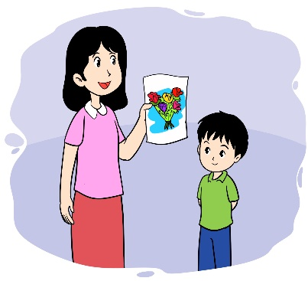
رَتِّبوا ٱلْمَشْهَدَيْنِ ثُمَّ عَبِّروا عَنْ كُلِّ مَشْهَدٍ بِجُمْلَةٍ تامَّةٍ:
اختــتام الحــصة
وضعية تقويمية
الطلاقة
افتتاح الحصة
...
...
................................................ثُمَّ.......................................

Slide 52
صححوا.
اختــتام الحــصة
وضعية تقويمية
الطلاقة
افتتاح الحصة
1
2
رَسَمَ ﭐلطِّفْلُ لَوْحَةً، ثُمَّ قَدَّمَها لِأُمِّهِ هَدِيَّةً.

Slide 53
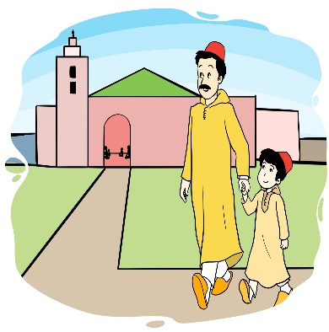
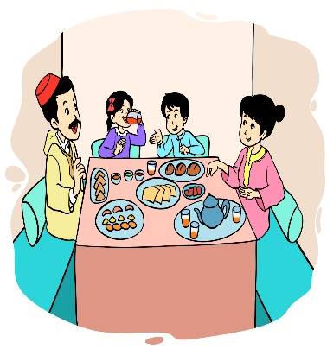
رَتِّبوا ٱلْمَشْهَدَيْنِ ثُمَّ عَبِّروا عَنْ كُلِّ مَشْهَدٍ بِجُمْلَةٍ تامَّةٍ:
اختــتام الحــصة
وضعية تقويمية
الطلاقة
افتتاح الحصة
...
...
.................................................................................................

Slide 54
صححوا.
اختــتام الحــصة
وضعية تقويمية
الطلاقة
افتتاح الحصة
2
1
تَناوَلَتُ ﭐلْفَطورَ مَعَ أُسْرَتي، ثُمَّ ذَهَبْتُ مَعَ أَبي إِلى ﭐلْمَسْجِدِ.

Slide 55
اختتام الحصة
ماذا تعلمتم؟
واجباتكم المنزلية.

Slide 56
تدربنا على قراءة فقرة بدقة واسترسال
اختــتام الحــصة
وضعية تقويمية
الطلاقة
افتتاح الحصة
في عيدِ ميلادِ فَرَحَ، نَظَّمَتُ حَفْلَةً في ٱلْفَصْلِ بِمُساعَدَةِ زُمَلائي. اِكْتَشَفْتُ موهِبَتي فِي ٱلتَّنْظيمِ، لَكِنْ أَكْثَرَ ما أَسْعَدَني أَني ٱكْتَشَفْتُ أَنَّ صَداقَتـي كانَتْ أَجْمَلَ هَدِيَّةٍ.

Slide 57
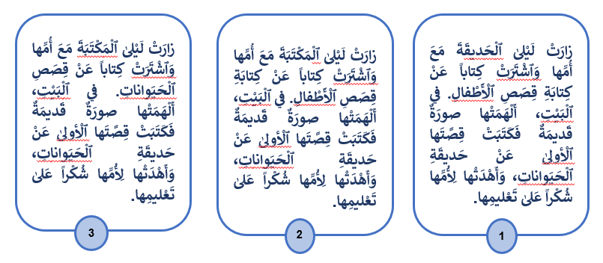
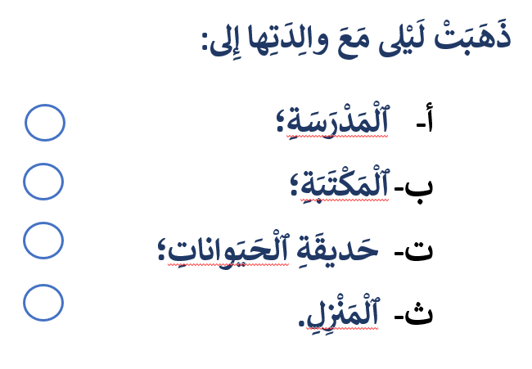
تدربنا على الإجابة عن أسئلة الفهم.
اختــتام الحــصة
وضعية تقويمية
الطلاقة
افتتاح الحصة

Slide 58
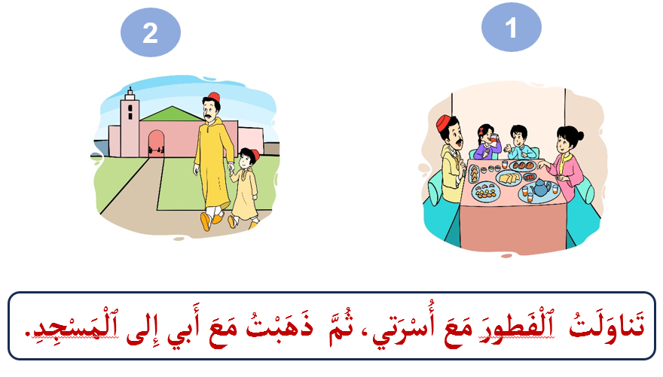
تدربنا على التعبير عن مشاهد بجمل تامة.
اختــتام الحــصة
وضعية تقويمية
الطلاقة
افتتاح الحصة

Slide 59
اختتام الحصة
ماذا تعلمتم؟
واجباتكم المنزلية.

Slide 60

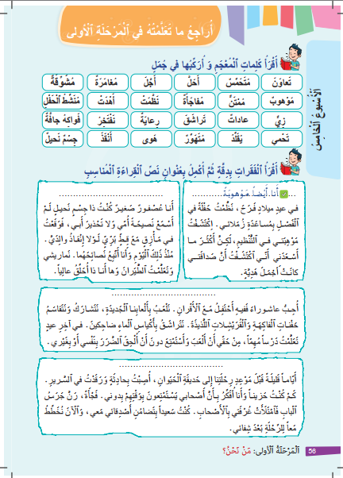
في المنزل، تدربوا على قراءة الفقرة الأولى ص 56. ارسموا علامة أمام المطلوب
اختــتام الحــصة
قراءة
استـماع وتحدث
معــــــــــجم
افتتاح الحصة

Slide 61


Slide 62
بناء على إنجازات المتعلمين خلال الممارسة المستقلة
ما تقديرك لنسبة التحكم في هدف الدرس؟
تسجل النسبة على صفحة اليوم من مذكرة الأستاذ.

